Slide 1
Arduino Portable Game
마이크로프로세서 및 실습(1분반)
2013136121
조성우

Slide 2
Arduino Portable Game 이란
아두이노를 이용해서 휴대용 게임기를 만드는 것이다
조이스틱과 버튼을 통해 입력, LCD 를 통해서 화면 출력
게임 들 중, 테트리스를 실행

Slide 3
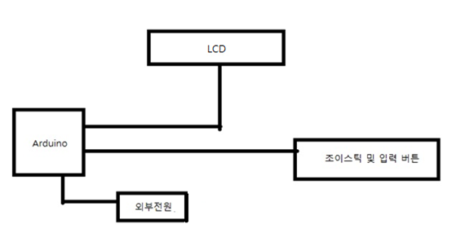
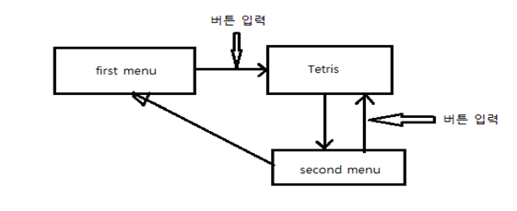
Arduino Portable Game 구성도
H/W 구성도
S/W 구성도

Slide 4
Arduino Portable Game 핀맵
Arduino pin# | Module pin# | Description
Vcc | Vcc | Graphic LCD (DFR0287)
GND | GND
D13 | SCK
D11 | MOSI
D10 | CS
D09 | A0
D08 | RST
D07 | backlight
Vcc | Vcc | Joystick Shield (itead 4 button)
GND | GND
A14 | joystick X
A15 | joystick Y
D22 | button G
D24 | button F
D26 | button E
D28 | button D
D30 | button A
D32 | button B
D34 | button C

Slide 5
Arduino Portable Game 시연
https://youtu.be/V8Sg2pXNy7I

